Slide 1

中原大學
資訊管理學系(所)簡介
im.cycu.edu.tw
報告人：廖秀莉主任

Slide 2
簡報內容
1
系所介紹
2
課程設計
3
學生學習與學生事務
4
畢業校友表現

Slide 3


Slide 4
系所介紹(1/3)
歷史沿革：本系創立於民國76年(1987)
完整學制：大學部(兩班)、碩士、碩專(EMBA)、商博
專任教師：15位國內外博士
大學部招生來源
  高中(80%)和高職(20%)
跨領域與彈性學習：
  學程、輔系、雙主修、碩士預研、國際碩士雙聯(2+1)
就業學程：
  全球最大華人ERP(企業資源規劃)
國際證照考照中心
  大數據分析、數據分析師

Slide 5
系所介紹(2/3)
教學宗旨
協助學生發揮最大的潛力：瞭解每一個學生不同的天賦，協助其發揮最大的潛力就是本系的成功。
發展培育所需的資訊管理人才：本系要求畢業生除了須具備資訊技術的應用與企業管理理論的基礎之外，更擁有紮實的實務性訓練。

Slide 6
系所介紹(3/3)
主要發展方向
資訊系統開發：
雲端運算、行動商務、虛實整合、企業資源規劃、企業資訊系統整合。
電子商務:
數位創業、網路行銷、網路管理、資訊系統管理、資訊產業系統服務。
商業智慧:
資料探勘、巨量資料分析、資訊安全管理、數據分析、資料庫管理師。

Slide 7


Slide 8
課程設計 (1/6)
課程架構與內容：大學部(總畢業學分128學分)
基本知能6學分
通識
基礎必修14學分
延伸選修14學分
管理類16學分
大學部
本系必修69學分
數學與外語
19學分
活動宣傳
資訊類34學分
本系選修13學分
自由選修12學分

Slide 9
課程設計 (2/6)
資訊管理系
大學部系必修69學分
一年級
二年級
三年級
四年級
Java程式設計 3學分
NET程式設計 3學分
經濟學I
3學分
資訊管理
3學分
資訊管理專題I 2學分
資管管理專題II 2學分
商用數學
3學分
管理數學
3學分
統計學I
3學分
系統分析設計3學分
軟體專案管理3學分
資訊與法律 2學分
會計學I
3學分
實用英文I 1學分
實用英文II 1學分
實用英文III 1學分
實用英文IV 1學分
管理學
3學分
企業概論
2學分
資料結構
3學分
資料庫管理3學分
4管選2管
企業資料通訊 3學分
多媒體程式設計3學分
網路程式設計3學分
生產管理
資訊系統
3學分
財務管理
資訊系統
3學分
人力資源管理資訊系統 3學分
行銷管理
資訊系統
3學分
資訊科技導論 3學分

Slide 10
課程設計-專業學程課程規劃(3/6)
訂定三大專業學程課程規劃（系訂學程）：目的在於提供本系大學部同學一個清楚的專業學習方向，符合學程規定即可向系辦公室申請，審核通過後頒予學程證明。
一、資訊系統開發學程
學程 名稱 | 學程宗旨 | 大學部課程 | 學分 | 研究所課程 (限大四或預研生修習) | 學分 | 取得學程資格
資訊系統開發學程 | 資訊系統開發學程主要培養學生開發資訊系統的能力，訓練學生以使用者導向為設計觀點，具備至少能在一種電子設備平台開發應用程式的能力。 | IOS應用程式開發 | 3 | 行動商務軟體應用 | 3 | 修畢9學分(含)以上
 |  | CCNA企業網路 | 3 | 人工智慧與專家系統 | 3
 |  | Python程式設計 | 3 | 物聯網研究 | 3
 |  | Android程式設計 | 3
 |  | 樹莓派基礎應用與設計 | 1
 |  | 樹莓派機器人應用 | 1
 |  | 電腦服務虛擬化實務 | １
 |  | PHP程式設計 | １
 |  | Web物聯網實務 | １
 |  | 物聯網整合應用與實作 | 1
 |  | Hadoop實務演練 | 1
 |  | 開放系統管理實務 | 1
 |  | 行動商務軟體應用 | 1
 |  | 人工智慧與專家系統 | 1

Slide 11
課程設計-專業學程課程規劃(4/6)
二、電子商務學程
學程 名稱 | 學程宗旨 | 大學部課程 | 學分 | 研究所課程 (限大四或預研生修習) | 學分 | 取得學程資格
電子商務學程 | 電子商務學程主要培養學生能夠在電子商務的環境下，具備規劃、經營、管理、行銷、或應用資訊科技的能力。 | 行銷管理資訊系統 | 3 | 創業實務與個案研討 | 3 | 修畢9學分(含)以上
 |  | 生產管理資訊系統 | 3 | 行動商務軟體應用 | 3
 |  | 電子商務應用 | 3 | 個案研究 | 2
 |  | 資訊科技與創意行銷 | 3 | 行動社群之服務設計 | 3
 |  | 個人化行動商務應用 | 3 | 行動智慧應用 | 3
 |  | 創業實務 | 3 | 專案管理 | 3
 |  | 全球資訊系統策略 | 3 | 網際網路政府應用 | 2
 |  | 服務創新與科技應用 | 3
 |  | 經營管理與國際行銷 | 3
 |  | 電腦服務虛擬化實務 | 1
 |  | 創業實務與個案研討 | 1
 |  | 行動商務軟體應用 | 1
 |  | 個案研究 | 1
 |  | 行動社群之服務設計 | 1
 |  | 行動智慧應用 | 1
 |  | 專案管理 | 1
 |  | 網際網路政府應用 | 1

Slide 12
課程設計-專業學程課程規劃(5/6)
三、商業智慧學程
學程 名稱 | 學程宗旨 | 大學部課程 | 學分 | 研究所課程 (限大四或預研生修習) | 學分 | 取得學程資格
商業智慧學程 | 商業智慧學程主要培養學生在電子化企業經營的環境下，針對企業(巨量)資料，具備處理、分析的能力，以協助企業決策。 | 決策支援與商業智慧 | 3 | 資料科學導論 | 3 | 修畢9學分(含)以上
 |  | 生產管理資訊系統 | 3 | 機器與深度學習應用 | 3
 |  | 人工智慧與專家系統 | 3 | 巨量資料分析與應用 | 3
 |  | 資訊安全管理 | 3 | 資料探勘與人工智慧 | 3
 |  | Python程式設計 | 3 | 語意網與開放資料 | 3
 |  | 資料分析應用 | 3 | 資訊檢索 | 3
 |  | 智慧型物聯網 | 3 | 文字探勘 | 3
 |  | 大數據與資料視覺化 | 1
 |  | 樹莓派資料分析 | 1
 |  | 資料分析應用-R | 1
 |  | 資料科學導論 | 1
 |  | 機器與深度學習應用 | 1
 |  | 巨量資料分析與應用 | 1
 |  | 資料探勘與人工智慧 | 1
 |  | 語意網與開放資料 | 1
 |  | 資訊檢索 | 1
 |  | 文字探勘 | 1

Slide 13
課程設計-鼎新就業學程(6/6)
本學程係本系與鼎新/鼎捷集團(華人最大ERP)共同規劃設立的就業學程。
目的
為培養學生成為具有專業技能與實作經驗之人才，透過本校教師與業師協同教學實踐產學合作，協助本校學生具備職場競爭力，並透過進階就業學習課程，以強化學生實務執行能力。
期望
最終能夠提供優秀學生修習就業學程後直接就業之管道。使本校修讀本就業學程之學生能夠滿足鼎新/鼎捷集團發展所需之人才。

Slide 14



Slide 15
學生學習與學生事務(1/2)
完整的資管樓--提供圖書儀器、資訊科技、實驗室、或專科教室設備情形
提供學生借用之教學設備
電腦教室
(國際大數據考照中心)
資管201
系所
設備
系辦圖書館
討論教室(203.205)
專題教室(24hrs開放)
  資管101、301
  特色教室（資管102 )
  物聯網創客基地
  數位創業
電腦機房
  資管202

Slide 16
學生學習與學生事務(2/2)
提供學生學習輔導、生活輔導和生涯輔導等服務情形
學習輔導
生活輔導
生涯輔導
課程助教
導師進行學習輔導
推行課業守護
實施學習預警制度
推動學習護照計畫
整體輔導
個別輔導
校外生活輔導
學習生涯諮詢室
導師時間
輔導學生就業準備 與相關證照考試資訊
提供交換生、獎學金、就業資訊

Slide 17


Slide 18
職涯進路圖
軟體開發及程式設計 | 系統分析與設計工程師、軟體開發人員/專案經理、 韌體工程師、電玩軟體程式工程師
企業經營與管理 | MIS網管人員、MIS工程師、巨量資料分析師
網路規劃與建置 | 資訊安全工程師、網路安全分析師、網路管理工程師
技術支援與服務 | 產品設備維修工程師、資訊及通訊操作技術人員、 電腦網路及系統技術人員、網站技術人員
數位內容與傳播 | 多媒體動畫設計人員、電腦繪圖/遊戲設計人員、 網站多媒體程式開發人員
電子商務與網路行銷 | 廣告行銷企劃人員、品牌企劃人員、網路行銷人員

Slide 19
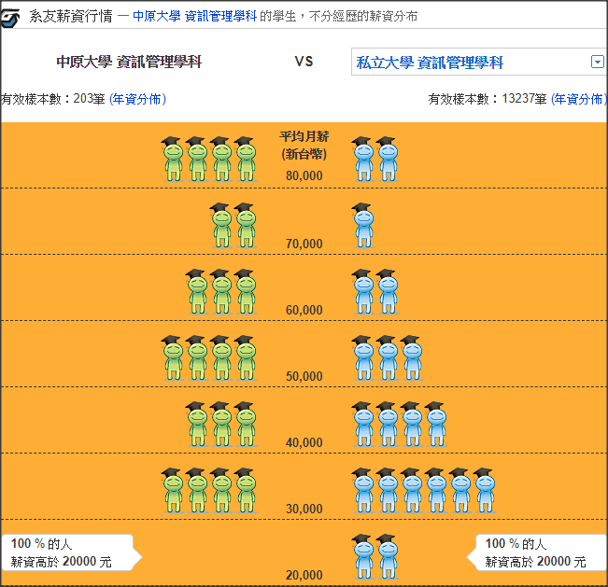
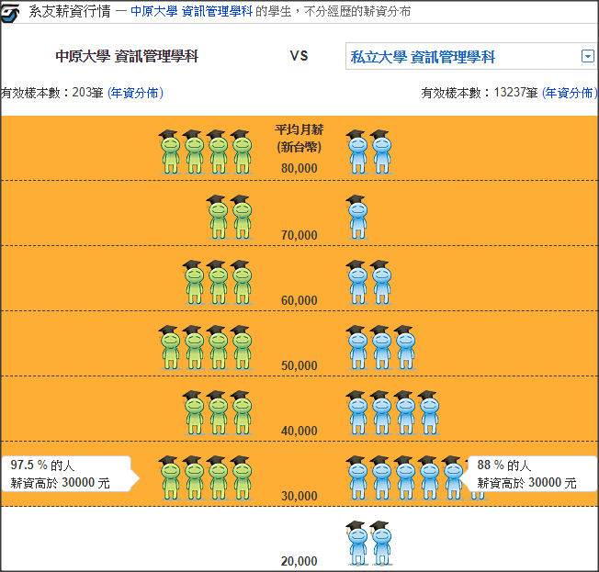
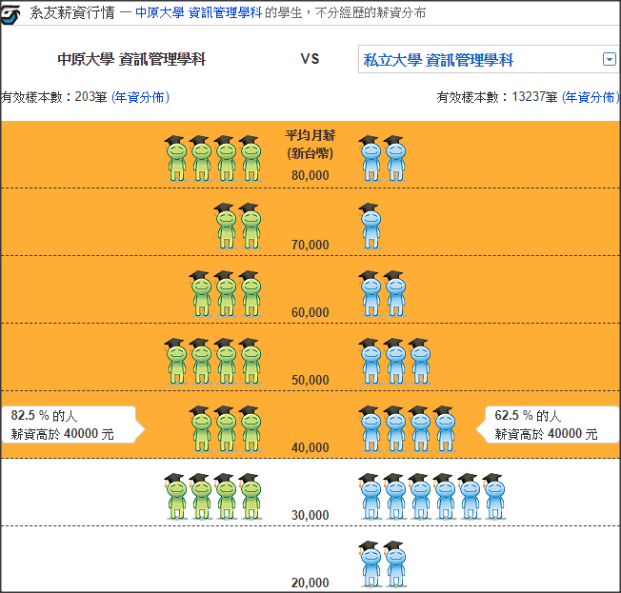
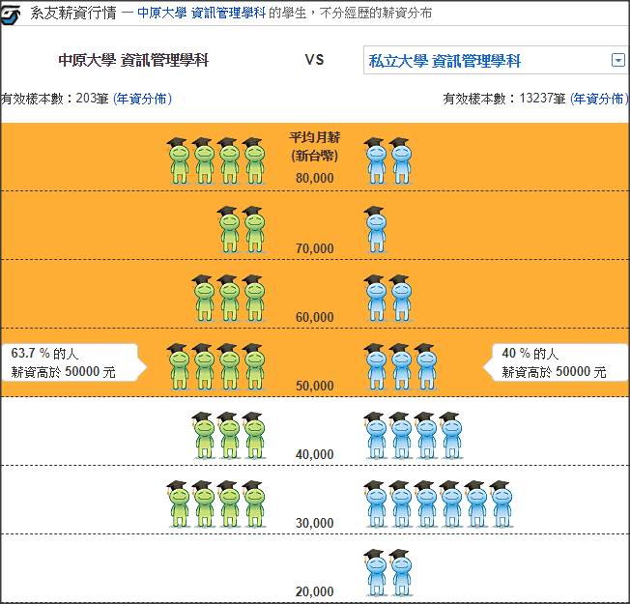
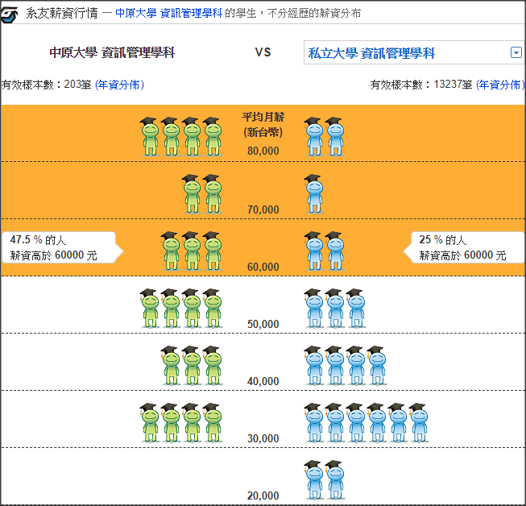
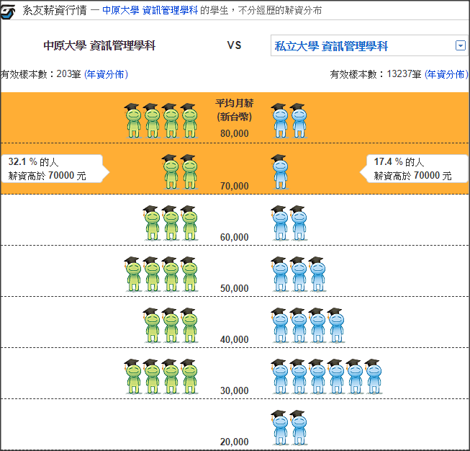
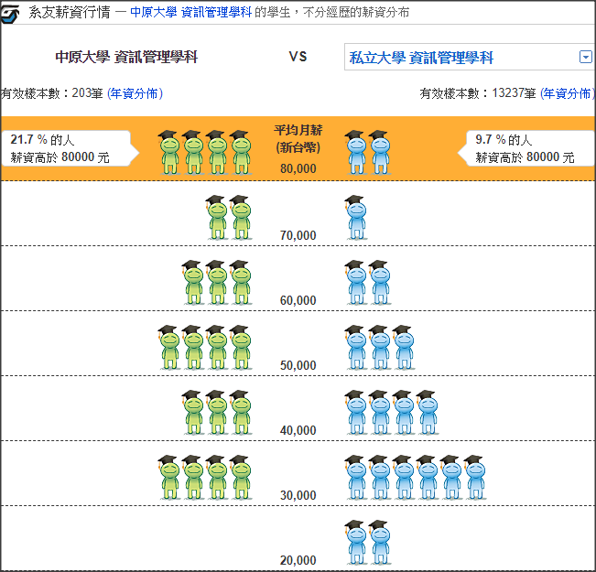
系友的發展與薪資
104人力銀行的資料
2019/7/29

Slide 20
本系傑出校友
台灣微軟中小企業解決方案暨經銷事業群 王釋穗
雨傘王、手機王 創辦人 陳慶鴻
新穎數位文創股份有限公司 總經理 李信穎
TravelBala 創辦人 程繼瑩
巨網資訊有限公司(Paint人集團、網路溫度計)
創辦人 金志聿
VoiceTube 創辦人 詹益維

Slide 21









系友任職公司
國防部、中科院、中研院、國家高速網路中心
廣達電腦、台灣微軟、宏碁、英業達
友達光電、中華電信、日月光、長榮航太科技
資策會、華碩、聯發科、宏達電、華南金控
趨勢科技、104人力銀行、裕隆、福特
遠東金控、勤業會計師事務所(企業風險部)等知名公司。

Slide 22
謝謝聆聽
Thank You
im.cycu.edu.tw

